Slide 1

Programmiertechnik II
Leonhard Hennicke
Tutorium 2: Input Streams, Shunting-Yard-Algorithmus

Slide 2
Überblick
Floats aus std::cin lesen
Rule of Three
Shunting-Yard Algorithmus

Slide 3
Floats aus std::cin lesen
std::cin >> x liest direkt in Variable, durch Lerzeichen begrenzt
Ungeeignet bei verschiedenen Datentypen in einer Zeile
std::getline(std::cin, line) liest die gesamte Zeile in einen std::string
Um mehrstelliges Token (z. B. Floats) zu lesen , iterieren wir so lange, wie das aktuelle Zeichen zum Token gehört (z.B. Ziffer oder ”.” bei Floats)
std::stof(token) konvertiert den gesammelten String in einen float
Kann std::invalid_argument werfen → try/catch
token_parsing.cpp

Slide 4
Rule of Three (Shallow Copy Problem)
Verwaltet eine Klasse Heap-Speicher wird per default Copy-Konstruktor nur der Zeiger kopiert, nicht die Daten
Zwei Objekte teilen sich eine Adresse → werden immer gemeinsam verändert
Wenn beide Destruktoren laufen, wird delete zweimal auf dieselbe Adresse aufgerufen → undefiniertes Verhalten / Absturz
Die Lösung — tiefe Kopie (Deep Copy) für alle drei:
Copy-Konstruktor: neuen Speicher allozieren und den Inhalt kopieren (value(new int(*other.value)))
Copy-Zuweisungsoperator: vor dem Kopieren auf Selbstzuweisung prüfen (if (this == &other) return *this;) — ohne diesen Schutz würde ”a = a” evtl. den Speicher freigeben und danach darauf zugreifen
Destruktor: allozierten Speicher freigeben
rule_of_three.cpp

Slide 5
Shunting-Yard Algorithmus
Infix-Notation Postfix-Notation
(2.0 * 3.0 + (2.0 / 4.0)) * 7.0 2.0 3.0 * 2.0 4.0 / + 7.0 *

Slide 6
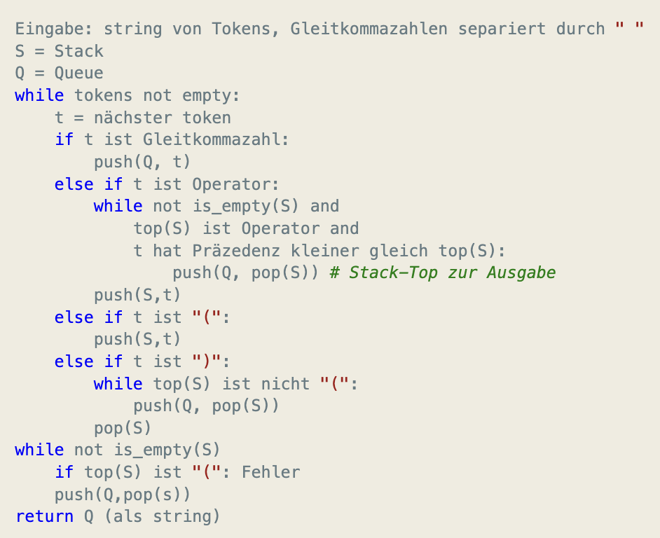
Shunting-Yard Algorithmus

Slide 7
Shunting-Yard Algorithmus
Input: ( 2.0 * 3.0 + ( 2.0 / 4.0 ) ) * 7.0
Stack Queue
Top
Front
(
Bottom
Bottom

Slide 8
Shunting-Yard Algorithmus
Input: ( 2.0 * 3.0 + ( 2.0 / 4.0 ) ) * 7.0
Stack Queue
Top
Front
2.0
(
Bottom
Back

Slide 9
Shunting-Yard Algorithmus
Input: ( 2.0 * 3.0 + ( 2.0 / 4.0 ) ) * 7.0
Stack Queue
Top
Front
2.0
*
(
Bottom
Back

Slide 10
Shunting-Yard Algorithmus
Input: ( 2.0 * 3.0 + ( 2.0 / 4.0 ) ) * 7.0
Stack Queue
Top
Front
2.0
3.0
*
(
Bottom
Back

Slide 11
Shunting-Yard Algorithmus
Input: ( 2.0 * 3.0 + ( 2.0 / 4.0 ) ) * 7.0
Stack Queue
Top
Front
2.0
3.0
*
+
(
(
Bottom
Back

Slide 12
Shunting-Yard Algorithmus
Input: ( 2.0 * 3.0 + ( 2.0 / 4.0 ) ) * 7.0
Stack Queue
Top
Front
2.0
3.0
*
(
+
(
Bottom
Back

Slide 13
Shunting-Yard Algorithmus
Input: ( 2.0 * 3.0 + ( 2.0 / 4.0 ) ) * 7.0
Stack Queue
Top
Front
2.0
3.0
*
2.0
(
+
(
Bottom
Back

Slide 14
Shunting-Yard Algorithmus
Input: ( 2.0 * 3.0 + ( 2.0 / 4.0 ) ) * 7.0
Stack Queue
Top
Front
2.0
3.0
*
2.0
/
(
+
(
Bottom
Back

Slide 15
Shunting-Yard Algorithmus
Input: ( 2.0 * 3.0 + ( 2.0 / 4.0 ) ) * 7.0
Stack Queue
Top
Front
2.0
3.0
*
2.0
4.0
/
(
+
(
Bottom
Back

Slide 16
Shunting-Yard Algorithmus
Input: ( 2.0 * 3.0 + ( 2.0 / 4.0 ) ) * 7.0
Stack Queue
Top
Front
2.0
3.0
*
2.0
4.0
/
(
(
+
(
Bottom
Back

Slide 17
Shunting-Yard Algorithmus
Input: ( 2.0 * 3.0 + ( 2.0 / 4.0 ) ) * 7.0
Stack Queue
Top
Front
2.0
3.0
*
2.0
4.0
/
+
+
(
Bottom
Back

Slide 18
Shunting-Yard Algorithmus
Input: ( 2.0 * 3.0 + ( 2.0 / 4.0 ) ) * 7.0
Stack Queue
Top
Front
2.0
3.0
*
2.0
4.0
/
+
*
Bottom
Back

Slide 19
Shunting-Yard Algorithmus
Input: ( 2.0 * 3.0 + ( 2.0 / 4.0 ) ) * 7.0
Stack Queue
Top
Front
2.0
3.0
*
2.0
4.0
/
+
7.0
*
Bottom
Back

Slide 20
Shunting-Yard Algorithmus
Input: ( 2.0 * 3.0 + ( 2.0 / 4.0 ) ) * 7.0 _
Stack Queue
Top
Front
2.0
3.0
*
2.0
4.0
/
+
7.0
*
*
Bottom
Back

Slide 21
Shunting-Yard Algorithmus
Input: ( 2.0 * 3.0 + ( 2.0 / 4.0 ) ) * 7.0 Output: 2.0 3.0 * 2.0 4.0 / + 7.0 *
Stack Queue
Top
Front
2.0
3.0
*
2.0
4.0
/
+
7.0
*
Bottom
Back

Slide 22
Viel Spaß, bis zur nächsten Vorlesung!

